Slide 1
柔性接口的设计与实现
微信CMDB
ottocho
2015.08.21

Slide 2
大纲
什么是 CMDB
设计要点
成果展示
设计与实现
经验总结

Slide 3
CMDB
什么是 CMDB
设计要点
成果展示
设计与实现
经验总结

Slide 4
CMDB

Slide 5
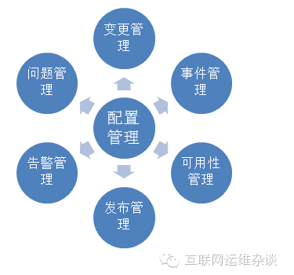
CMDB
百度给的定义：
CMDB 配置管理数据库
Configuration Management Database
CMDB 存储与管理企业IT架构中设备的各种配置信息，它与所有服务支持和服务交付流程都紧密相联，支持这些流程的运转、发挥配置信息的价值，同时依赖于相关流程保证数据的准确性。在实际的项目中，CMDB 常常被认为是构建其它 ITIL 流程的基础而优先考虑，ITIL 项目的成败与是否成功建立 CMDB 有非常大的关系。
这些都是废话！

Slide 6
CMDB
CMDB
Configuration Management Database
运营的工程管理角度
以管理对象为配置个体
统一归类、抽象、管理

Slide 7
CMDB
我来举个栗子…

Slide 8
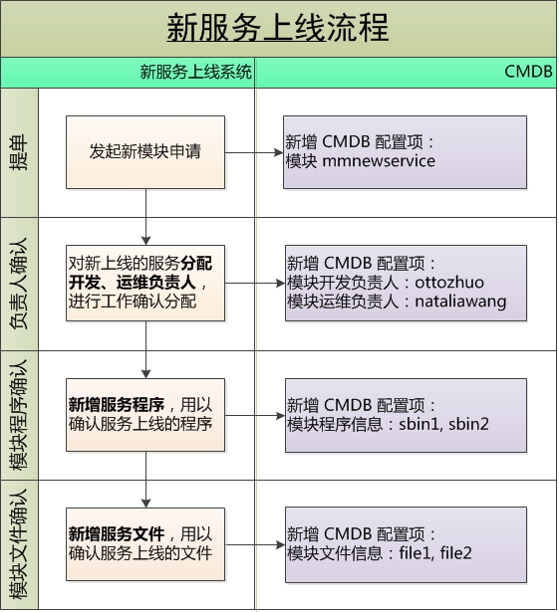
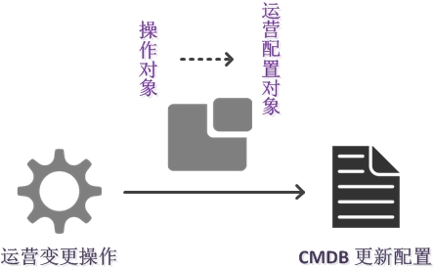
CMDB
模块、模块程序
以运营配置对象管理
存储在 CMDB
与 CMDB 的交互
统一管理

Slide 9
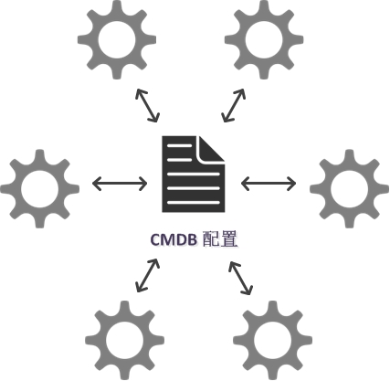
CMDB
目标
如部署系统、新服务上线系统与 CMDB 的配合，达成了系统间合作、运营信息收集结合。
CMDB 支持这些流程的运转、发挥配置信息的价值，同时依赖于相关流程保证数据的准确性。

Slide 10
大纲
什么是 CMDB
设计要点
成果展示
设计与实现
经验总结

Slide 11
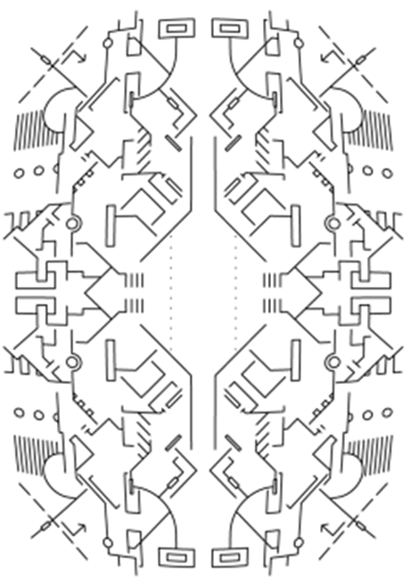
设计要点
设计要点
业务目标
配置粒度
维护方式
服务情况
Notes:
CMDB 在运营系统中所起的重要地位毋庸置疑。作为一个信息管理中心的角色，它在运营系统的需要承担更多的责任：CMDB 对运营和配置的定义，很大粒度的确定了其他业余系统的角度和视野。
在此，我总结了一下设计实现之时最重要的几点思考：
1. CMDB 的核心目标是什么？
业务。为了业务而服务，为了运营操作而提供接口，为了运营建设而维护CMDB。这不仅是 CMDB ，也是绝大部分项目工程的核心：用技术服务和技术运营去支撑产品。
2. 如何定义配置？如何确定配置管理的粒度？
本质而言，这也是由业务决定的。管理的需求决定了信息的定义和量级。
所以在配置管理活动中，需要对业务的深入理解，对管理有超前意识：被极强依赖的 CMDB 不能脱离业务，这会直接导致运营系统无法切合业务；
3. CMDB 如何维护？
本质而言，此问题是为了应对业务需求的。在业务发展的同时，各运营系统神速发展快速迭代开发，CMDB 不能掉链子啊！！！
所以在配置管理活动中，需要对运营的深入理解，对技术有超前意识：在有新需求的情况下，不影响旧服务的情况下去满足新服务，是挑战，是能力。
4. 数据接口如何提供？
在提供微信 CMDB 服务之前，CMDB 的工作由直接粗暴的数据库操作负责。不谈库型设计的优劣，大量的运营系统在 CMDB 不被封装和保护的情况下去直接用 SQL 读写 cmdb 将会出现大量问题。
提供一个灵活的接口，给各系统一个最好用的工具交互，是非常重要的。

Slide 12
大纲
什么是 CMDB
设计要点
成果展示
设计与实现
经验总结
Notes:
展示过一下就 ok

Slide 13
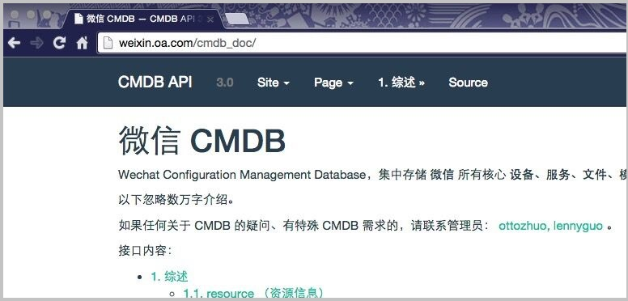
成果展示
文档首页

Slide 14
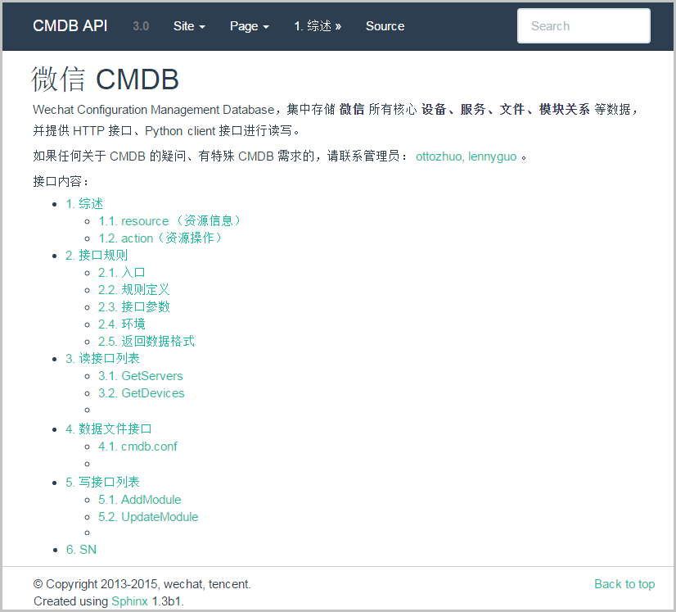
成果展示
文档目录

Slide 15
成果展示
资源定义

Slide 16
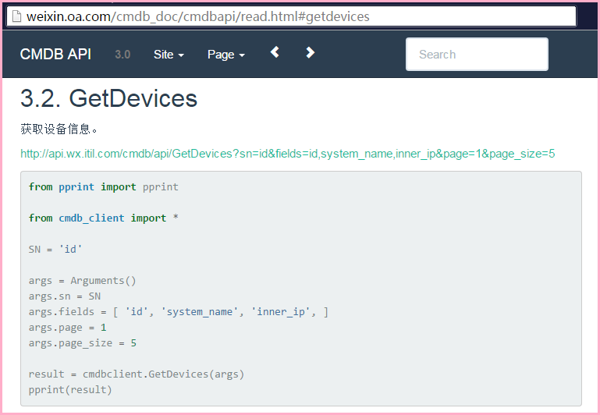
成果展示
所见即所得、简单快速接入
/api/GetDevices?
fields=id,system_name,inner_ip&
where_inner_ip=10.20.30.40
cmdbclient.GetDevices(
fields = ['id', 'system_name', 'inner_ip'],
where = { 'inner_ip': '10.20.30.40' },
)

Slide 17
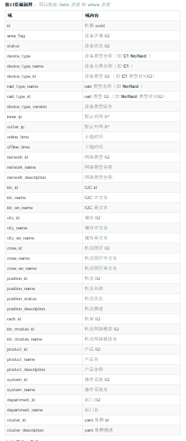
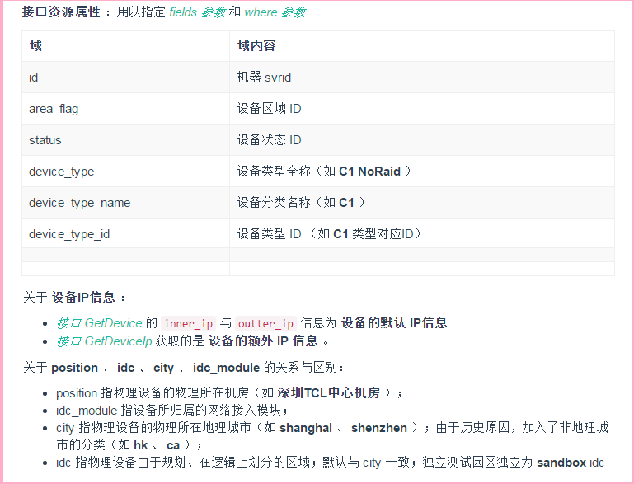
成果展示
信息详尽完备

Slide 18
大纲
什么是 CMDB
设计要点
成果展示
设计与实现
经验总结

Slide 19
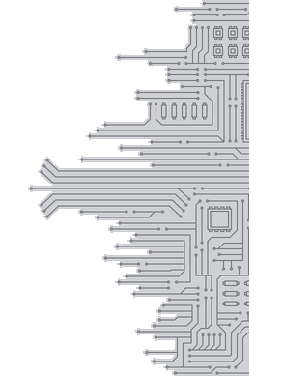
设计实现
技术小结
tornado
peewee
pypy
sphinx

Slide 20
设计实现
请求内容
client 请求：
cmdbclient.GetDevices(
fields = ['id', 'system_name', 'inner_ip'],
where = { 'inner_ip': '10.20.30.40' },
)
HTTP 请求：
/api/GetDevices?
fields=id,system_name,inner_ip&
where_inner_ip=10.20.30.40

Slide 21
设计实现
格式化请求处理
HTTP param:
fields=id,system_name,inner_ip&where_inner_ip=10.20.30.40
dict data:
dict(
fields = ['id', 'system_name', 'inner_ip'],
where = { 'inner_ip': '10.20.30.40' },
)
Peewee Query:
fields = (Device.id, System.name, Device.inner_ip)
where = Device.inner_ip << ('10.20.30.40',)
result = Device.select(*fields).where(where)

Slide 22
设计实现
处理流程
# 从域列表获取到涉及到的 model
related_models = get_related_models(model_fields)
# 生成 query_obj
query_obj = model_class.select(*model_fields)
# 加上 where 的条件检索
query_obj = where_condition_query(query_obj, where_logic,
where, model_field_map)
# 自动 join 表
query_obj = join_table(query_obj, related_models, addition_fields)
# 返回结果
return fetch_query_result(query_obj, args)

Slide 23
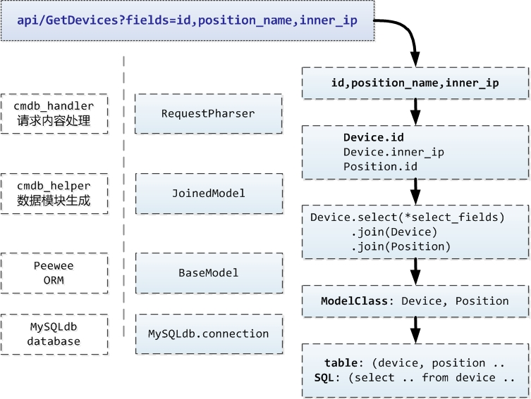
设计实现

Slide 24
大纲
什么是 CMDB
设计要点
成果展示
设计与实现
经验总结

Slide 25
经验总结
维护
限制
规则
简单
Notes:
1 限制
没有东西是完美的 这个设计显然是有限制的 但是 作为一个 sql 的数据 读写 封装 已经非常够用 而且 后续的拓展维护非常爽
面对限制 定规则
2 规则
开发的人 做一个东西出来 就是定一个玩法 要维护它
3 简单
复杂的东西 人不好理解

Slide 26
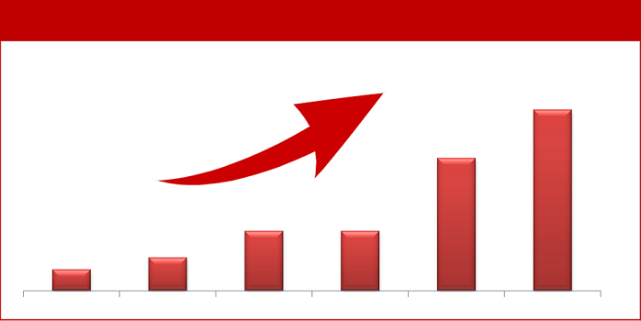
经验总结
业务价值
技术创造价值
业务体现价值

Slide 27
经验总结
合作
对接
接口 ?
服务 ?
文档
wiki ?
html ?
blog ?
以提高他人的效率
来提高自己的工作效率！

Slide 28
感谢大家
Q & A

Slide 29
感谢大家
谢谢您

Slide 30
联系方式
卓振杰
ottocho
ottozhuo@tencent.com

Slide 31
